Slide 1

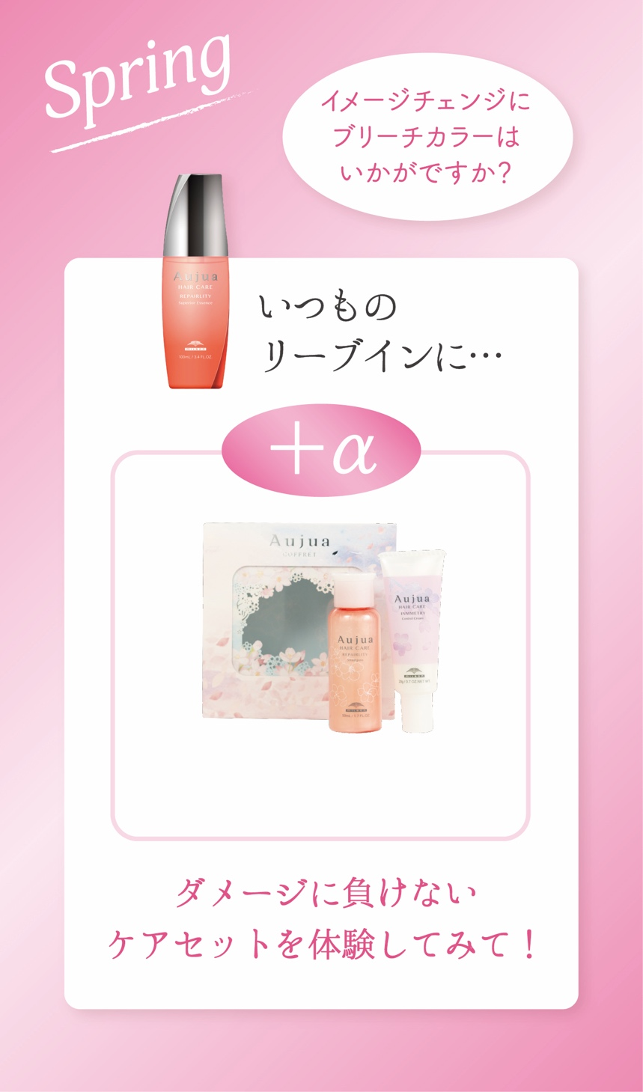
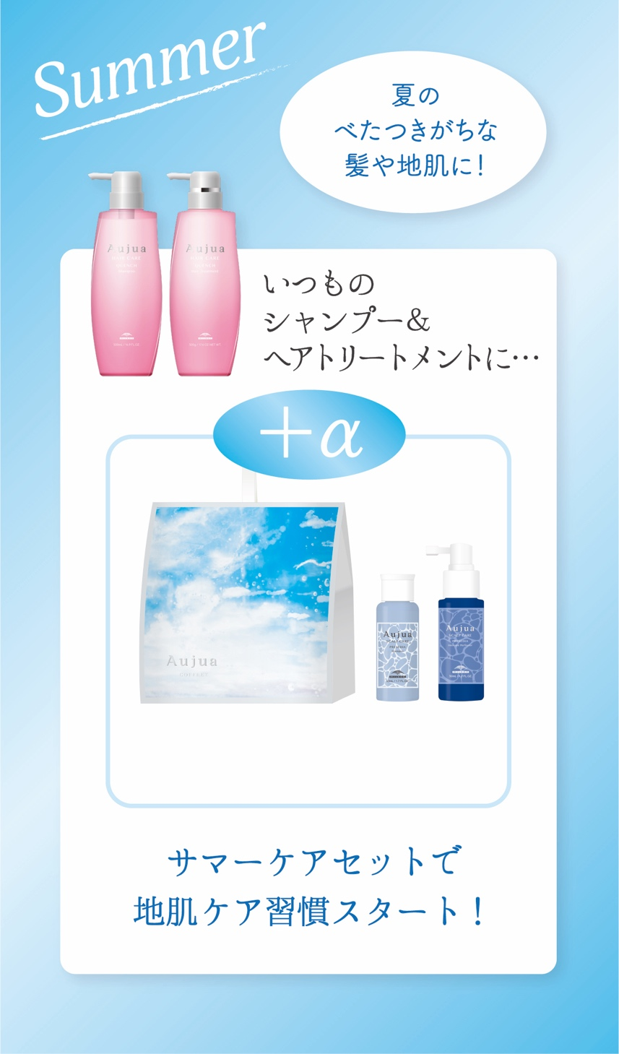
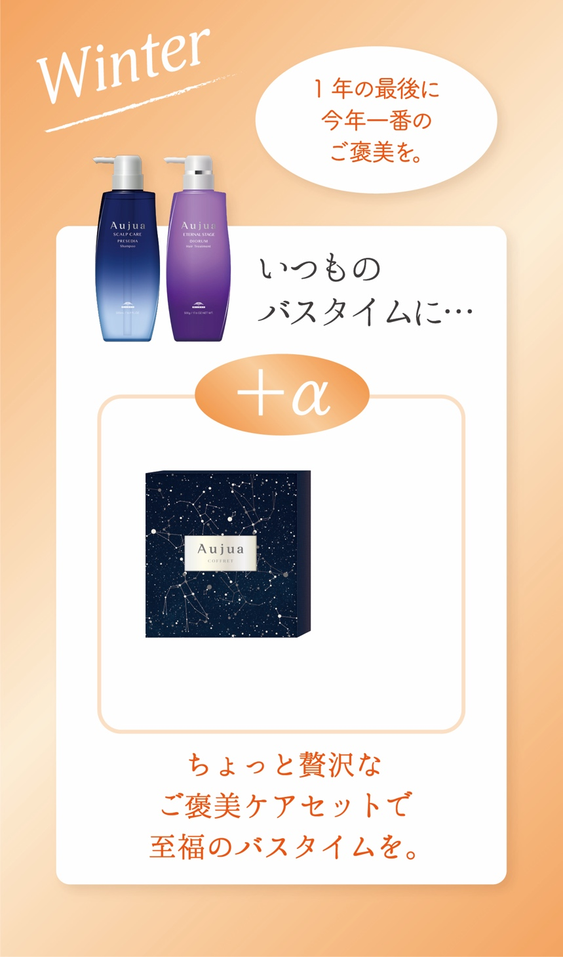


春コフレ セット内容
●リペアリティ シャンプー 50ｍL
●インメトリィ コントロール クリーム 20 g
夏コフレ セット内容
●プレセディア シャンプー 50ｍL
●プレセディア インテンシブ パーフェクター 50 mL
冬コフレ セット内容

